Slide 1

主升系列课程
涨停复盘与追踪

Slide 2
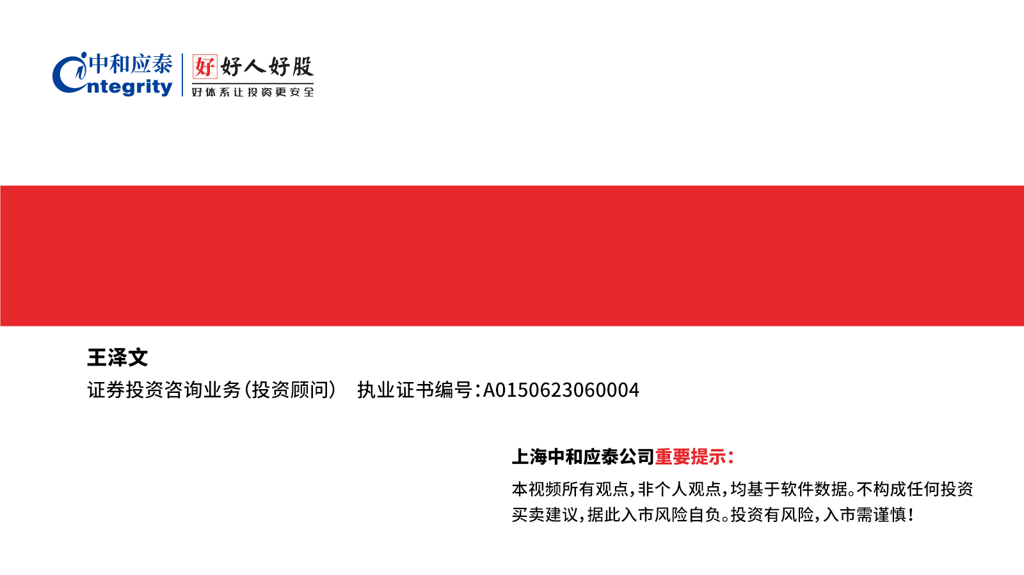

建立自己的交易核心框架，一切学习的东西都是在辅助加强核心框架的操作，系统性思维
见路不走是一种对自己交易的尊重，什么钱都想赚的人往往什么都赚不到，
高手只赚一种钱，十年磨一剑

Slide 3
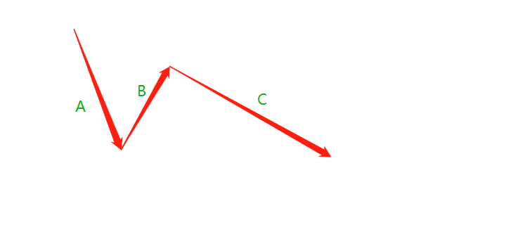
下跌的稳定结构与B浪反弹

Slide 4
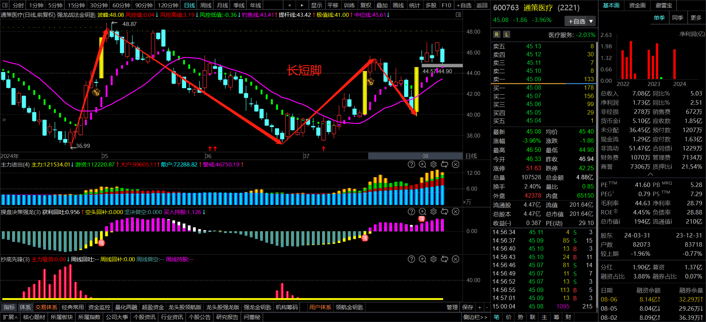

Slide 5
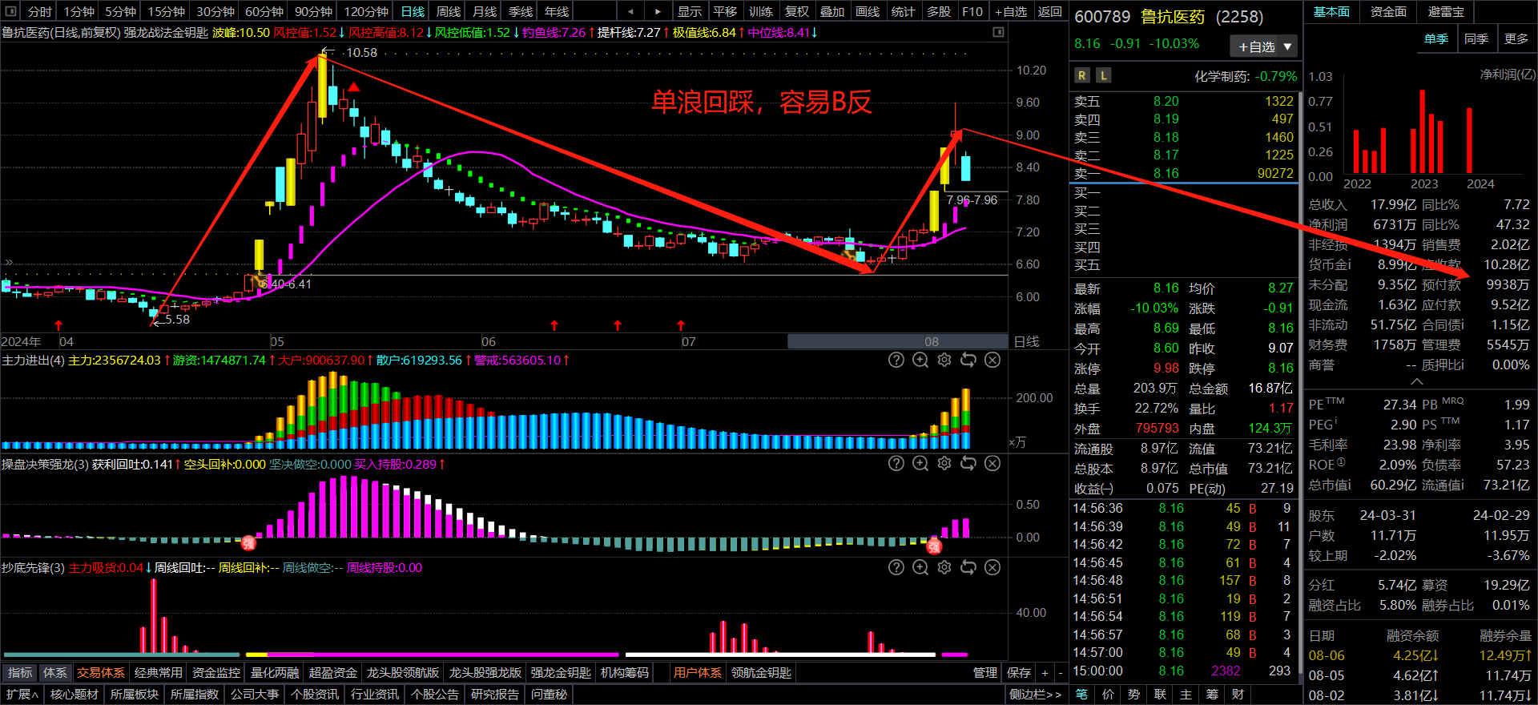

Slide 6
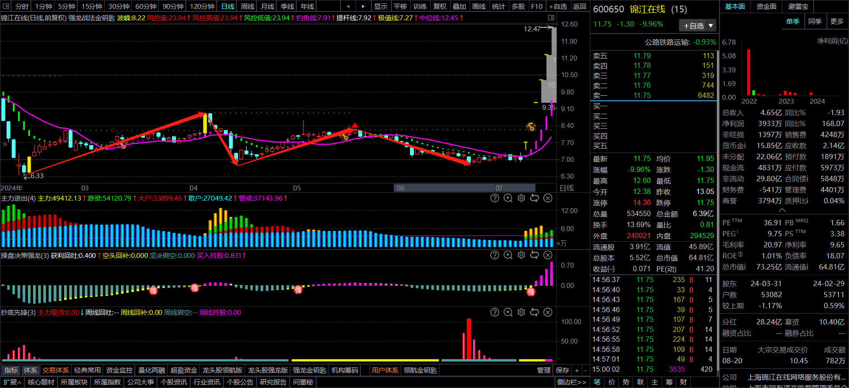

Slide 7
涨停板的几种形态
1一字涨停：开盘即涨停，一般由于突发性利好或者炒作拉升过程中情绪高潮出现。
2T字板，涨停开盘后，盘中价格打开，实现成交换手，再回封，实现涨停板收盘
3实体大阳涨停：开盘后盘中形成踊跃买盘，拉升封板。一般有烂板和封单坚决的涨停板。

Slide 8
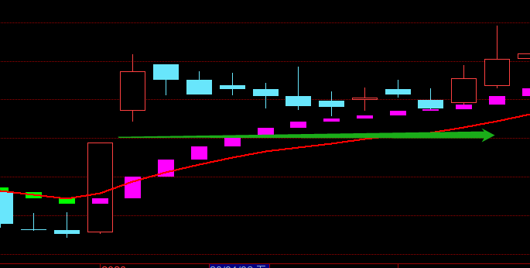
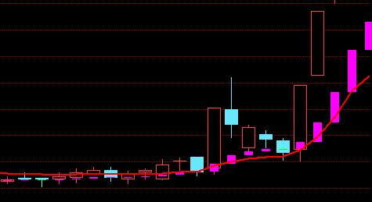
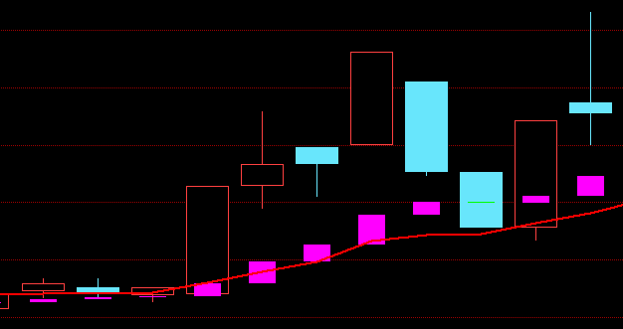
首板涨停后的几种走势特征

Slide 9
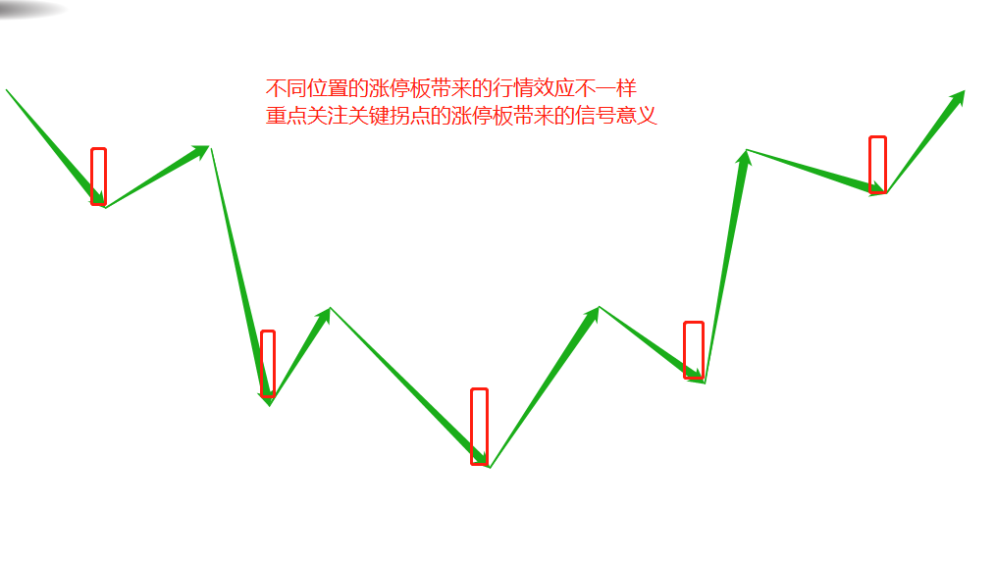

Slide 10
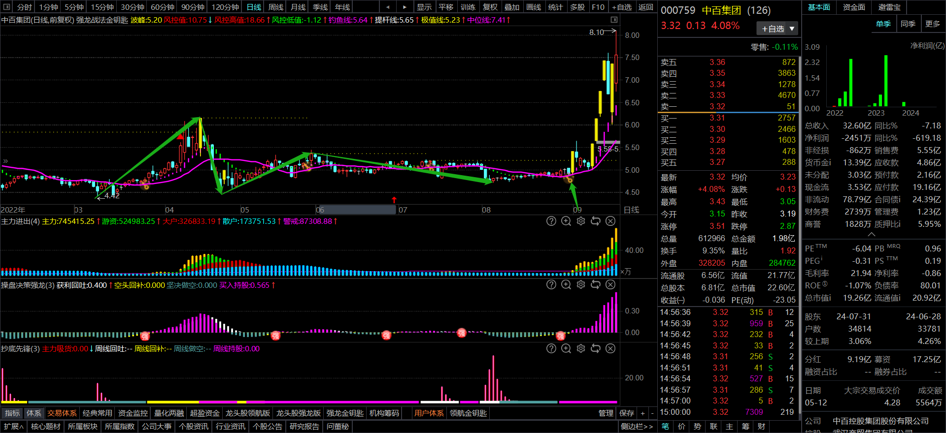

Slide 11
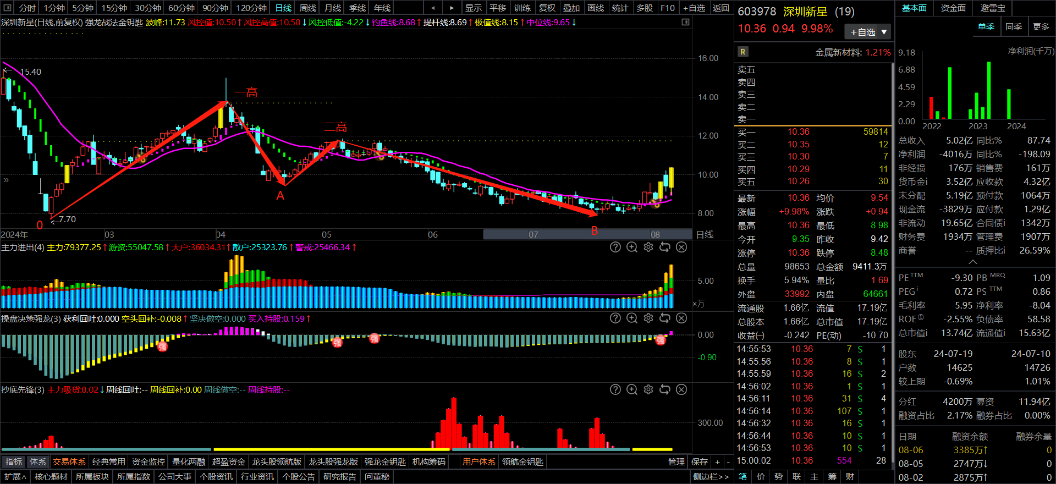

Slide 12
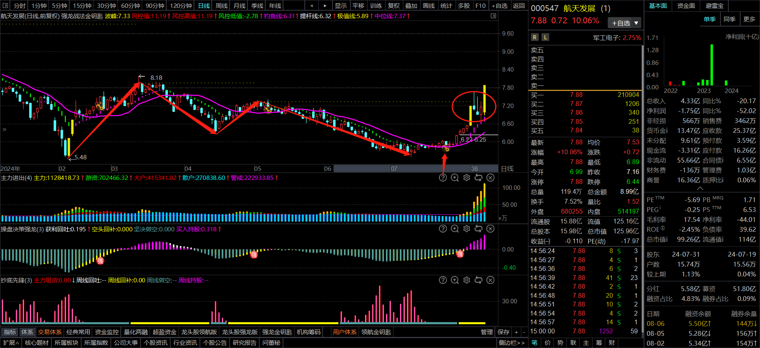

Slide 13
涨停板复盘的目的
复盘打理自选池，跟踪优选个股，
了解当前市场整体情绪热度，以及赚钱效应（今日涨停家数）
借古鉴今，经多识广，提升交易的盘感

Slide 14
建立自己的交易核心框架，一切学习的东西都是在辅助加强核心框架的操作，系统性思维
见路不走是一种对自己交易的尊重，什么钱都想赚的人往往什么都赚不到，
高手只赚一种钱，十年磨一剑

Slide 15
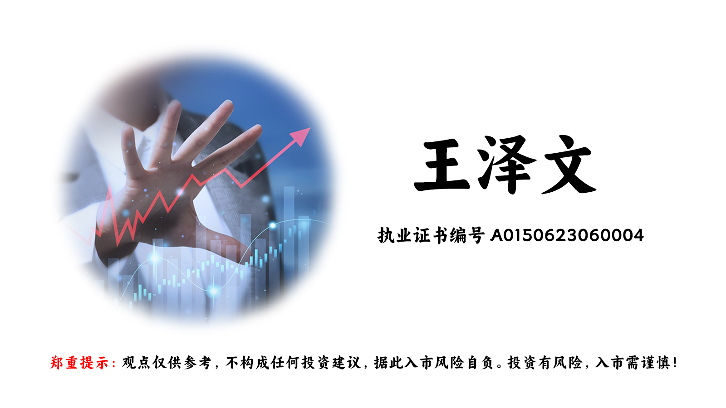
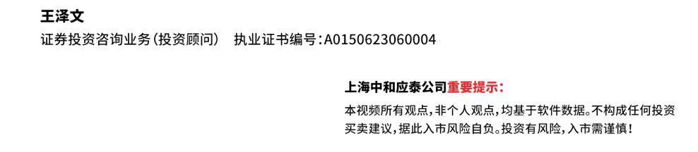

Slide 16


Slide 17
知行合一平常心欲速则不达

